Slide 1
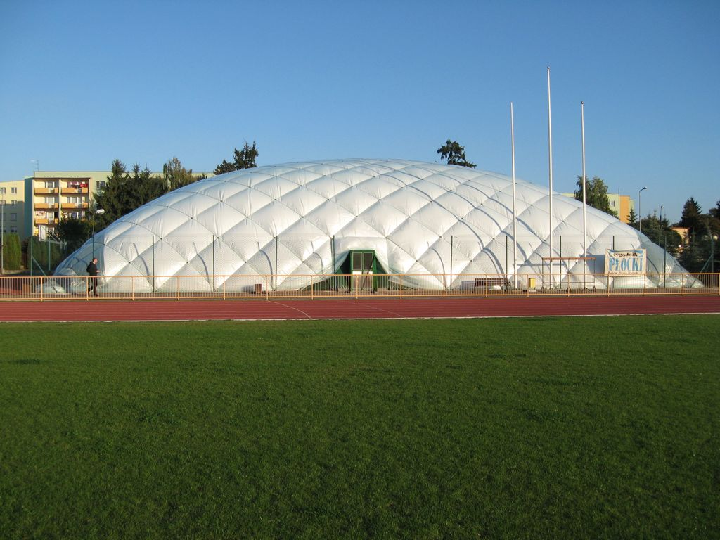
Headline Verdana Bold
Czy kwalifikacji obiektu namiotowego jako przedmiotu opodatkowania podatkiem od nieruchomości powinna decydować jego funkcja?
(wyrok NSA z 30 czerwca 2020 r., II FSK 839/20)
dr Adam Kałążny – 8 czerwca 2021 r.

Slide 2
Czego dotyczył wyrok?
Czy przekrycie namiotowe nad boiskiem piłkarskim będące tymczasowym obiektem budowlanym to:
Budowla sportowa
wymieniona w
art. 3 pkt 3 UPB
Obiekt poza zakresem
PON

Slide 3
Uchwała NSA z 3 lutego 2014 r. (II FPS 11/13)
Tymczasowy obiekt budowlany, o którym mowa w art. 3 pkt 5 ustawy z dnia 7 lipca 1994 r. - Prawo budowlane (Dz.U. z 2013 r., poz. 1409) może być budowlą w rozumieniu art. 1a ust. 1 pkt 2 ustawy z dnia 12 stycznia 1991 r. o podatkach i opłatach lokalnych ( Dz. U. z 2010 r., Nr 95, poz. 613, z późn. zm.), jeżeli jest budowlą wprost wymienioną w art. 3 pkt 3 Prawa budowlanego lub w innych przepisach tej ustawy oraz załączniku do niej, stanowiącą całość techniczno-użytkową wraz z instalacjami i urządzeniami w rozumieniu art. 3 pkt 1 lit. b Prawa budowlanego. Spełniający wskazane kryteria tymczasowy obiekt budowlany, o ile jest związany z prowadzeniem działalności gospodarczej, podlega opodatkowaniu na podstawie art. 2 ust. 1 pkt 3 ustawy o podatkach i opłatach lokalnych”

Slide 4
Hala namiotowa a podatek od nieruchomości
art. 3 pkt 5 UPB
Tymczasowy obiekt budowlany – należy przez to rozumieć obiekt budowlany przeznaczony do czasowego użytkowania w okresie krótszym od jego trwałości technicznej, przewidziany do przeniesienia w inne miejsce lub rozbiórki, a także obiekt budowlany niepołączony trwale z gruntem, jak: strzelnice, kioski uliczne, pawilony sprzedaży ulicznej i wystawowe, przekrycia namiotowe i powłoki pneumatyczne, urządzenia rozrywkowe, barakowozy, obiekty kontenerowe, przenośne wolno stojące maszty antenowe.
art. 3 pkt pkt 3 UPB
Budowla – należy przez to rozumieć każdy obiekt budowlany niebędący budynkiem lub obiektem małej architektury, jak: obiekty liniowe, lotniska, mosty, wiadukty, estakady, tunele, przepusty, sieci techniczne, wolno stojące maszty antenowe, wolno stojące trwale związane z gruntem tablice reklamowe i urządzenia reklamowe, budowle ziemne, obronne (fortyfikacje), ochronne, hydrotechniczne, zbiorniki, wolno stojące instalacje przemysłowe lub urządzenia techniczne, oczyszczalnie ścieków, składowiska odpadów, stacje uzdatniania wody, konstrukcje oporowe, nadziemne i podziemne przejścia dla pieszych, sieci uzbrojenia terenu, budowle sportowe, cmentarze, pomniki, a także części budowlane urządzeń technicznych (kotłów, pieców przemysłowych, elektrowni jądrowych, elektrowni wiatrowych, morskich turbin wiatrowych i innych urządzeń) oraz fundamenty pod maszyny i urządzenia, jako odrębne pod względem technicznym części przedmiotów składających się na całość użytkową;

Slide 5
Czy funkcja może decydować o kwalifikacji podatkowej na gruncie PoN?
W przypadku budynków – nie decyduje.
W ocenie zatem Naczelnego Sądu Administracyjnego o kwalifikacji obiektu budowlanego do kategorii budynków decyduje nie aspekt funkcjonalny, a techniczny, związany wyłącznie ze spełnieniem warunków wyszczególnionych w art. 1a ust. 1 pkt 1 u.p.o.l.
(wyrok NSA 16 marca 2021 r., III FSK 3294/21)
A co z budowlami?

Slide 6
Wyrok NSA z 30 czerwca 2020 r., II FSK 839/20
Odwołując się do reguł wykładni językowej należy uznać, że budowla sportowa to budowla przeznaczona do uprawiania sportu. W tym sensie zaś będą to, m.in. zagospodarowane tereny sportowe przeznaczone do uprawiania poszczególnych dyscyplin sportu zarówno w sposób profesjonalny jak i amatorski czy też rekreacyjny. (…) Nie ma przy tym żadnych podstaw do "dzielenia" budowli sportowej na halę namiotową oraz na boisko do piłki nożnej. Zatem przyjmując zgodnie z niespornym stanem faktycznym, że hala namiotowa okrywająca boisko do gry w piłkę nie jest trwale związana z gruntem, będąc tymczasowym obiektem budowlanym (jednak obiektem budowlanym), należy także przyjąć, że nie stanowi odrębnej budowli lecz łącznie z boiskiem do gry w piłkę nożną jako hala piłkarska budowlę sportową (…), podlegającą opodatkowaniu podatkiem od nieruchomości (…).

Slide 7
Konsekwencje omawianego wyroku
Jeśli o kwalifikacji podatkowej decyduje funkcja to czy jesteśmy gotowi na takie konsekwencje:
Namiot/balon o identycznej konstrukcji będzie opodatkowany jeśli pod nim będą rozgrywane mecze w piłkę nożną, ale nie będzie opodatkowany jeśli urządzi się w nim np. koncert.
Impreza taneczna nie wywołuje opodatkowania, chyba że jest to taniec sportowy? Czy sport to tylko dyscypliny olimpijskie?☺
Co z lotniskami, oczyszczalniami ścieków, składowiskami odpadów? Czy wszystkie tymczasowe obiekty budowlane (np. namioty lub obiekty kontenerowe) wykorzystywane na nich są opodatkowanymi budowlami, ale identyczne obiekty w wykorzystywane w innych branżach już nie podlegają opodatkowaniu?

Slide 8
Sens uchwały NSA
Zagwarantowanie realizacji zasady określoności przy nakładaniu daniny publicznoprawnej w zakresie podatku od nieruchomości
(realizacja wyroku TK z 13 września 2011 r., P 33 /09)
„(…) w każdej sprawie dotyczącej ciężarów publicznoprawnych związanych z tymczasowym obiektem budowlanym niezbędne jest ustalenie, czy dany obiekt można zakwalifikować jako budowlę według wskazanych powyżej kryteriów istotnych w sferze podatkowej, co przy niejednolitej grupie tymczasowych obiektów budowlanych (zob. pkt 16 uzasadnienia) pozwoli wykluczyć ryzyko opierania się w tym względzie na niedopuszczalnych uproszczeniach i uogólnieniach.”

Slide 9
PYTANIE
Czy wymienione w art. 3 pkt 3 UPB przykłady budowli takie jak budowle sportowe, lotniska, oczyszczalnie ścieków, składowiska odpadów są kategoriami wystarczająco precyzyjnymi i obiektywnymi by realizować zasadę określoności przy nakładaniu zobowiązań podatkowych?

